Slide 1
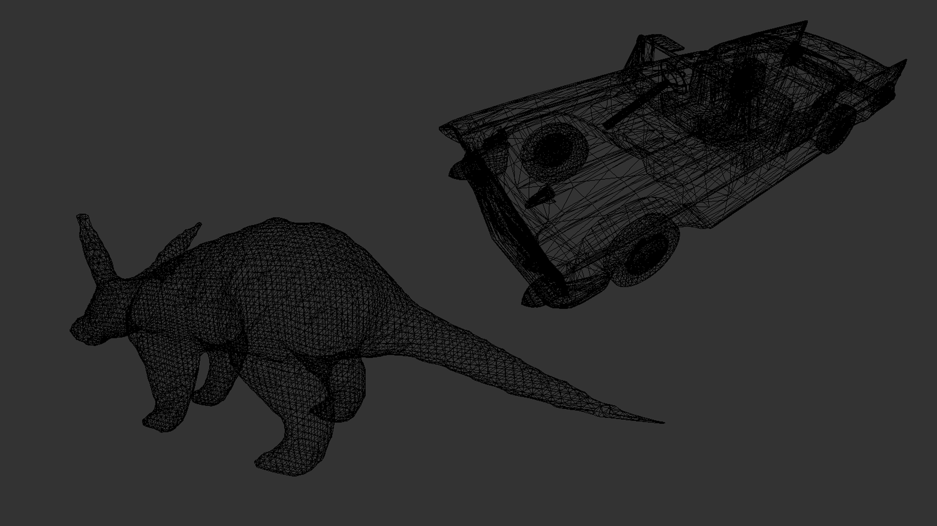
Απαλλακτική Εργασία
Γραφικά & Εικονική Πραγματικότητα
Παπαπαύλου Χρήστος
ΑΜ: 6609

Slide 2
Αναπαράσταση μοντέλου
Το 3D μοντέλο το αποθηκεύουμε στην μνήμη με τις εξής δομές δεδομένων:
  Λίστα κορυφών
  Λίστα τριγώνων
Ωστόσο υπολογίζουμε και αποθηκεύουμε:
  Κάθετα διανύσματα κορυφών.
  Λίστα τριγώνων κορυφών.
  Λίστα τριγώνων περιβαλλόντων όγκων.

Slide 3
Απλοποίηση τριγωνικού πλέγματος
Η μέθοδος που ακολουθείται είναι η κατάρρευση ακμής.
Η κατάρρευση συμβαίνει σε δύο γειτονικά τρίγωνα και η ακμή που καταρρέει, είναι η κοινή τους ακμή.
Το αποτέλεσμα τελικά είναι να διαγραφούν:
  Τα δύο γειτονικά τρίγωνα.
  Η κοινή ακμή τους.
  Οι 2 κορυφές της ακμής.
Και να αντικατασταθούν από:
  Νέα κορυφή

Slide 4
Απλοποίηση τριγωνικού πλέγματος
Σε κάθε κατάρρευση συνεπώς μειώνεται:
  Ο αριθμός των τριγώνων κατά 2.
  Ο αριθμός των κορυφών κατά 1.
Για το επιθυμητό ποσοστό απλοποίησης πρέπει να συμβούν πολλές καταρρεύσεις.
Η επιλογή των ακμών προς κατάρρευση έχει άμεσο αντίκτυπο στην ποιότητα του απλοποιημένου μοντέλου.

Slide 5
Απλοποίηση τριγωνικού πλέγματος
Πληροφορία για τις ακμές δεν έχουμε άμεσα στην διάθεσή μας.
Έτσι πρέπει να την εξάγουμε από ό,τι έχουμε στην διάθεσή μας.
Κατασκευάζουμε:
  Για κάθε κορυφή →
  Λίστα με τα τρίγωνα στα οποία περιέχεται.

Slide 6
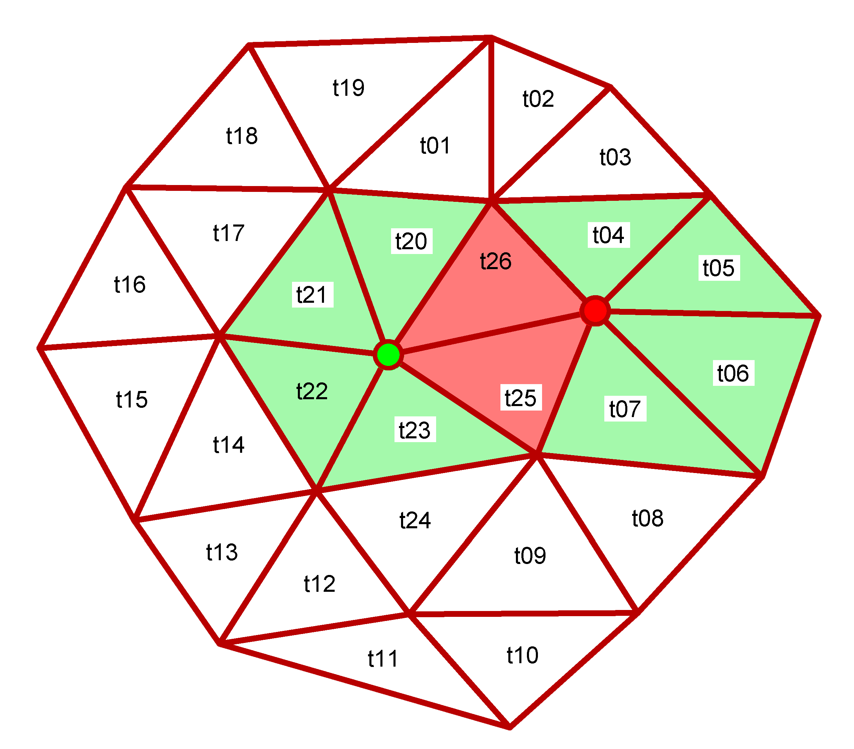
Απλοποίηση τριγωνικού πλέγματος
Επιλέγουμε ένα τρίγωνο ti με κορυφές {ti_{1,} ti_{2,} ti₃} για το οποίο ψάχνουμε ένα γειτονικό τρίγωνο tx.
Επιλέγουμε ένα ζεύγος κορυφών (ακμή)
Το γειτονικό τρίγωνο ανήκει στις λίστες ΚΑΙ ΤΩΝ ΔΥΟ ΚΟΡΥΦΩΝ
Κορυφές ακμής

Slide 7
Απλοποίηση τριγωνικού πλέγματος
Επιλογή ακμών
  Για κάθε τρίγωνο → 3 πιθανές ακμές προς κατάρρευση.
  Ταξινομούμε τις ακμές με κάποιο κριτήριο ώστε πρώτες να βρίσκονται οι ακμές που θα έχουν λιγότερο αντίκτυπο στην αλλοίωση του μοντέλου εάν αφαιρεθούν.
  Το κριτήριο που χρησιμοποιούμε είναι:
    μέση τιμή των εσωτερικών γινομένων των κάθετων διανυσμάτων
    των γειτονικών τριγώνων της ακμής

Slide 8
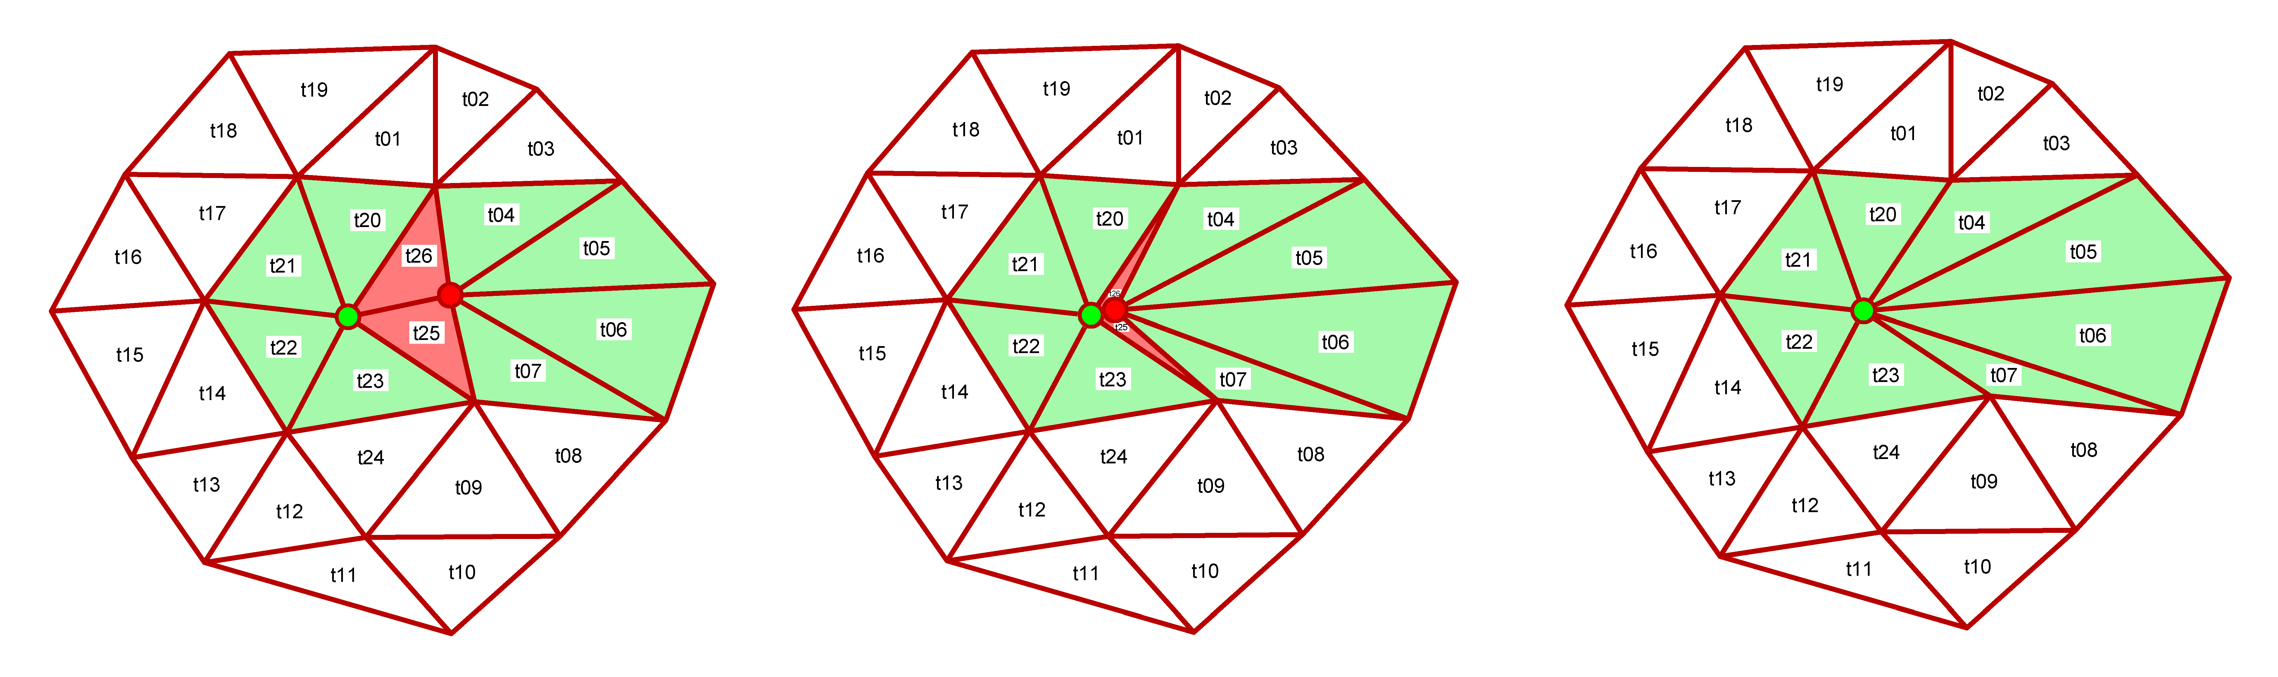
Απλοποίηση τριγωνικού πλέγματος
Σε αυτό το σημείο εφαρμόζουμε διαδοχικές καταρρεύσεις στις κορυφές που έχουμε εντοπίσει ξεκινώντας από την πρώτη κορυφή της ταξινομημένης λίστας και προχωρώντας προς τις υπόλοιπες.
Στην εικόνα φαίνεται το αποτέλεσμα μιας κατάρρευσης. Η προκύπτουσα κορυφή τοποθετείται στην θέση μίας από τις δύο διαγραμμένες.

Slide 9
Απλοποίηση τριγωνικού πλέγματος
Παρατηρούμε είναι ότι τα τρίγωνα που επηρεάστηκαν από την κατάρρευση εκτάθηκαν προς την πράσινη κορυφή.

Slide 10
Απλοποίηση τριγωνικού πλέγματος
Άρα η θέση της νέας κορυφής που αντικαθιστά τις διαγραμμένες είναι το δεύτερο στοιχεία που παίζει ρόλο στην ποιότητα της απλοποίησης.
Μια εύκολη λύση είναι να τοποθετηθεί η νέα κορυφή στην μέση της διαγραμμένης ακμής.
Βέβαια, η βέλτιστη επιλογή είναι να υπολογιστεί η νέα θέση ελαχιστοποιώντας κάποιο κριτήριο.

Slide 11
Απλοποίηση τριγωνικού πλέγματος
Βλέπουμε το αποτέλεσμα μιας κατάρρευσης με την προκύπτουσα κορυφή να τοποθετείται στην μέση της ακμής που κατέρρευσε.

Slide 12
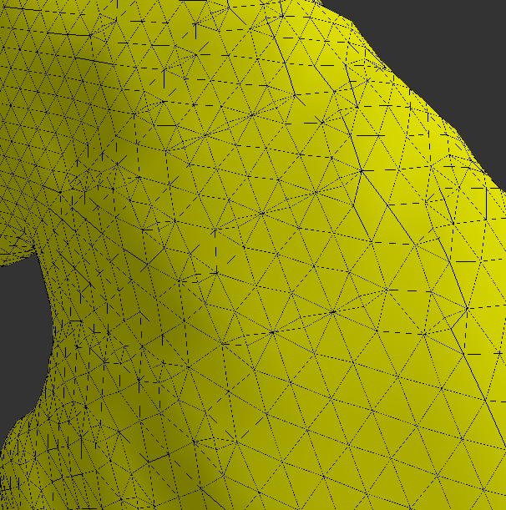

Απλοποίηση τριγωνικού πλέγματος

Slide 13
Ανίχνευση συγκρούσεων
Η τομή δύο τριγώνων ανάγεται σε
  τομή των τριών πλευρών του πρώτου τριγώνου με το δεύτερο
  των τριών πλευρών του δεύτερου τριγώνου με το πρώτο.

Slide 14
Ανίχνευση συγκρούσεων
Ο αλγόριθμος ανίχνευσης συγκρούσεων εργάζεται ως εξής:
  ΓΙΑ ΚΑΘΕ AABB του ΜΟΝΤΕΛΟΥ_1
  ΓΙΑ ΚΑΘΕ AABB του ΜΟΝΤΕΛΟΥ_2
  ΑΝ ΤΑ ΑΑΒΒ ΤΕΜΝΟΝΤΑΙ
  ΓΙΑ ΚΑΘΕ ΤΡΙΓΩΝΟ ΤΟΥ ΑΑΒΒ_1
  ΑΝ ΤΟ ΤΡΙΓΩΝΟ ΤΕΜΝΕΤΑΙ ΜΕ ΤΟ ΑΑΒΒ_2
  ΓΙΑ ΚΑΘΕ ΤΡΙΓΩΝΟ ΤΟΥ ΑΑΒΒ_2
  ΑΝ ΤΑ ΤΡΙΓΩΝΑ ΤΕΜΝΟΝΤΑΙ
  ΠΡΟΣΘΕΣΕ ΤΑ ΣΤΙΣ ΣΥΓΚΡΟΥΣΕΙΣ
Όπου AABB είναι τα περιβάλλοντα κιβώτια του τελευταίου επιπέδου, τα φύλλα δηλαδή του δέντρου ιεραρχίας περιβαλλόντων όγκων.

Slide 15
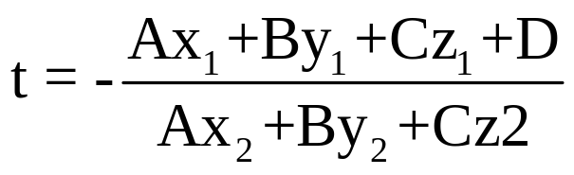
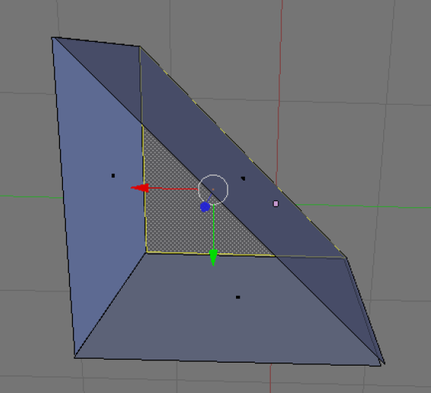
Ανίχνευση συγκρούσεων
Τομή τριγώνου – ευθύγραμμου τμήματος
  Έλεγχος τομής του ευθύγραμμου τμήματος με το τρίγωνο.
  εξίσωση επιπέδου των δύο ακρών του ευθύγραμμου τμήματος → ετερόσημες
  Βρίσκουμε την τομή, αν υπάρχει:
  i = p2+t (p2-p1) ,
  Ελέγχουμε αν η τομή βρίσκεται
  μέσα στο αρχικό τρίγωνο.

Slide 16
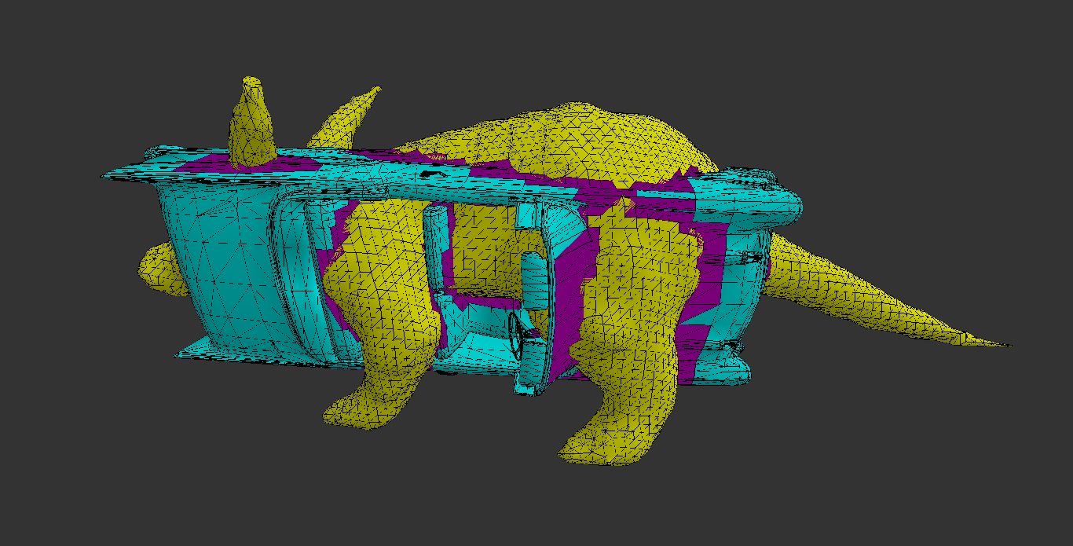
Ανίχνευση συγκρούσεων

Slide 17
AABB
Για να βρούμε το AABB του μοντέλου:
  Σαρώνουμε όλες τις κορυφές και για τις 3 διαστάσεις x,y,z αναζητούμε τις μέγιστες και ελάχιστες τιμές.
  Το AABB έχει γωνίες {x_{min}, y_{min}, z_{min} }, {x_{max}, y_{max}, z_{max}}.
Στην συνέχεια για να βρούμε την ιεραρχία των AABB κάνουμε τα εξης:
  Όλα τα ΑΑΒΒ κάθε επιπέδου τα κόβουμε στην μέση της μεγαλύτερης τους διάστασης, έτσι ώστε από κάθε κιβώτιο του ενός επιπέδου να προκύψουν δύο κιβώτια στο αμέσως επόμενο επίπεδο.
  Σε κάθε διχοτόμηση ενός κιβωτίου φροντίζουμε τα δύο προκύπτοντα κιβώτια να μην τέμνονται μεταξύ τους.

Slide 18
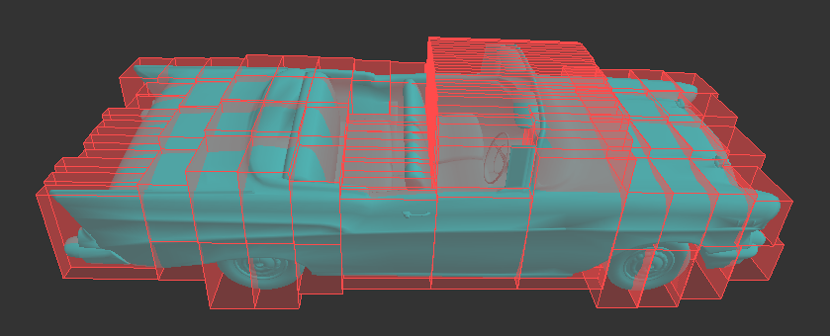
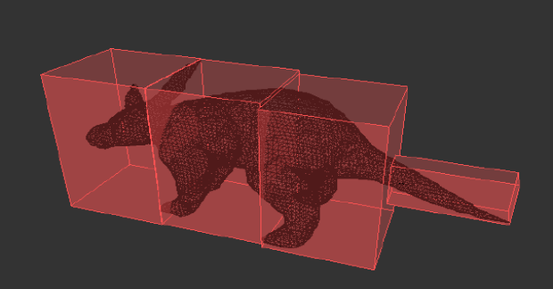
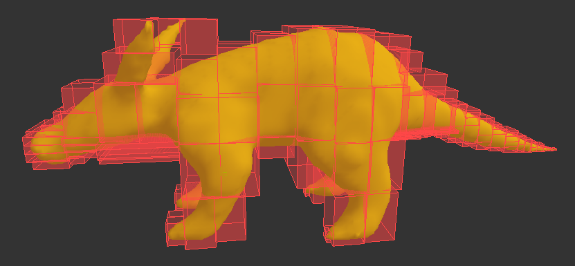
AABB

Slide 19
Bounding Spheres
Η εύρεση της βέλτιστης σφαίρας που περικλείει ένα σύνολο σημείων είναι πιο δύσκολο πρόβλημα σε σχέση με το AABB. Ο αλγόριθμος που χρησιμοποιήθηκε είναι ο αλγόριθμος του ritter και λειτουργείως εξής:
  1. Επιλέγει ένα σημείο x και βρίσκει το σημείο y που έχει την μεγαλύτερη απόσταση από το x.
  2. Βρίσκει το σημείο z που έχει την μέγιστη απόσταση από το y. Σχηματίζεται αρχική σφαίρα με κέντρο το μέσο των y,z και ακτίνα την μισή απόσταση yz.
  3. Ελέγχει αν όλα τα σημεία είναι μέσα σε αυτή την σφαίρα. Εάν κάποιο δεν είναι τροποποιεί την σφαίρα ώστε να το χωρέσει και αυτό.

Slide 20
Bounding Spheres
Για την δημιουργία ιεραρχίας περιβαλλόντων σφαιρών και συγκεκριμένα για την διχοτόμηση κάθε σφαίρας χρησιμοποιείται το ακόλουθο κριτήριο:
  Όσα τρίγωνα βρίσκονται αριστερά* από το κέντρο κάθε σφαίρας-πατέρα ανήκουν στην μία υποδιαίρεση, ενώ όσα βρίσκονται δεξιά ανήκουν στη άλλη.
  *Σε κάθε επίπεδο επιλέγεται άλλη διάσταση (xyz) ώστε να προκύψει πιο ομοιόμορφο αποτέλεσμα.

Slide 21
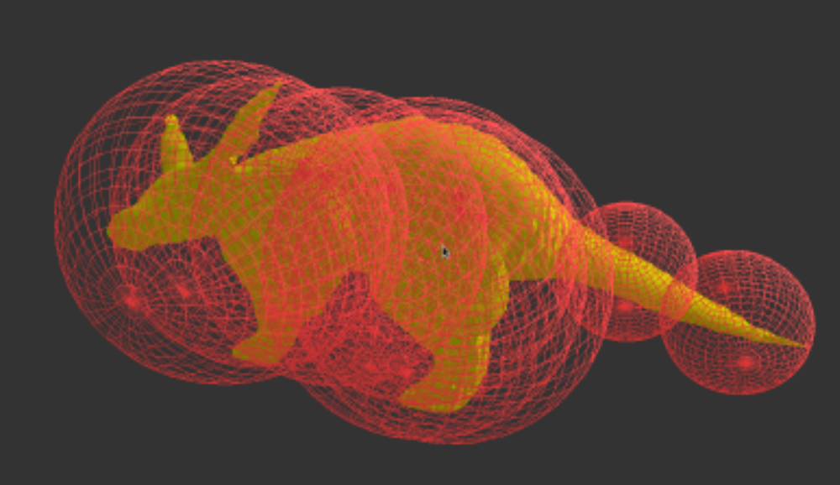
Bounding Spheres

Slide 22
Ποσοστό Κάλυψης
Για να υπολογιστεί το ποσοστό κάλυψης ενός επιπέδου περιβαλλόντων όγκων, πρέπει να υπολογιστεί ο όγκος της ένωσης των επιμέρους όγκων (κιβώτια /σφαίρες κλπ) και να διαιρεθεί με τον όγκο του μοντέλου.
Στην περίπτωση που οι επιμέρους όγκοι επικαλύπτονται, πρέπει να βρεθεί ο όγκος της ένωσής τους, και όχι απλά το άθροισμά τους.
  Με τα AABB εφόσον έχουμε φροντίσει να μην επικαλύπτονται τα πράγματα είναι εύκολα.
  Με τις σφαίρες από την άλλη πρέπει να χρησιμοποιήσουμε προσεγγιστική μέθοδο, όπως και για το ίδιο το μοντέλο.

Slide 23
Ποσοστό Κάλυψης
Όγκος μοντέλου
  Για να βρεθεί ο όγκος του μοντέλου πρέπει να ολοκληρώσουμε τον χώρο του μοντέλου
  Δηλαδή να σαρώσουμε την περιοχή του μοντέλου και για κάθε σημείο να ελέγξουμε αν είναι εσωτερικό του μοντέλου.
  Ο έλεγχος αυτός γίνεται ως εξής:
    Εκπομπή ακτίνας προς το άπειρο. Υπολογισμός τομών ακτίνας με το μοντέλο.
      Άρτιος αριθμός τομών → εξωτερικό σημείο
      Περιττός αριθμός τομών → εσωτερικό σημείο

Slide 24
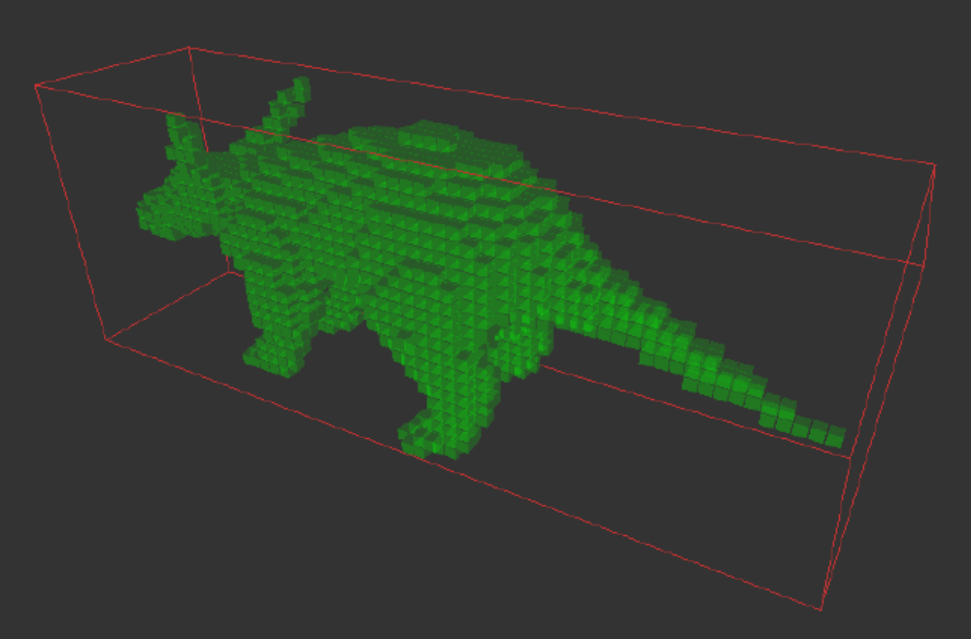
Ποσοστό Κάλυψης
Παραστατικά προκύπτει κάτι τέτοιο μετά την ολοκήρωση της διαδικασίας.

Slide 25
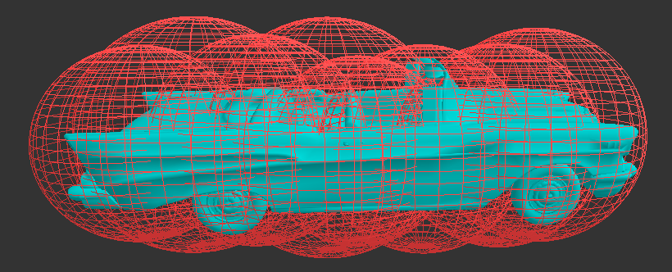
Ποσοστό Κάλυψης
Παρόμοια, με σάρωση του χώρου που καταλαμβάνει η ένωση των περιβάλλουσων σφαιρών υπολογίζεται το ποσοστό κάλυψης των σφαιρών.

